Slide 1

Padrão Observer
Mantenha seus objetos atualizados quando algo importante ocorrer.
Halisson R. M. Durães
Notes:
1

Slide 2
Assinatura de jornais e revistas
A editora publica jornais (Sujeito);
As pessoas assinam e cancelam a todo momento (Observadores);
Enquanto a pessoa é um assinante, fica recebendo os jornais;
2
Notes:
2

Slide 3
Definição
O padrão Observer define a dependência um-para-muitos entre objetos para que quando um objeto mude de estado todos os seus dependentes sejam avisados e atualizados automaticamente.
3
Notes:
3

Slide 4
Características
Design onde os sujeitos e observadores estão levemente ligados;
Interface Observer;
Permite adicionar/remover observadores a qualquer momento;
Reutilização de sujeitos e observadores;
Alterações não irão afetar sujeitos ou observadores (Interface);
4
Notes:
4

Slide 5
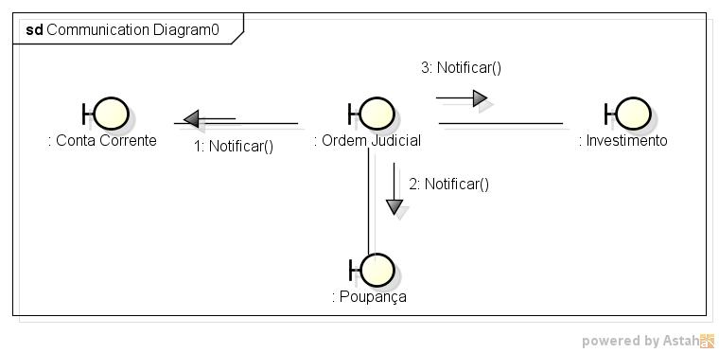
Exemplo
5
Notes:
5

Slide 6
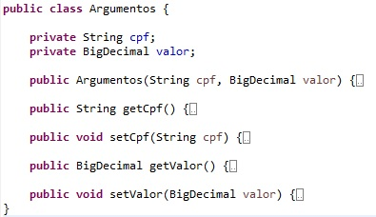
Classe Argumentos
6
Notes:
6

Slide 7
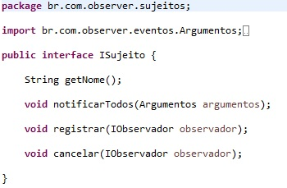
Interface Sujeito
7
Notes:
7

Slide 8
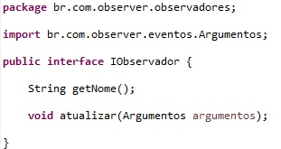
Interface Observador
8
Notes:
8

Slide 9
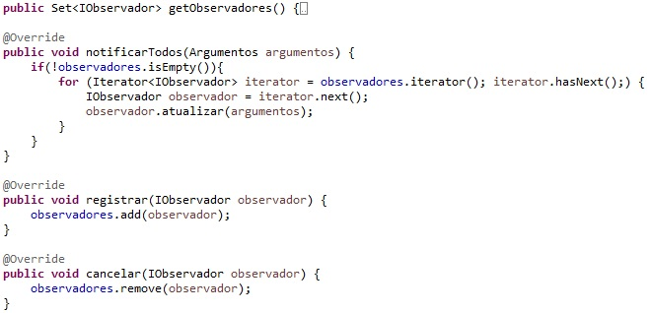
Implementação Sujeito
9
Notes:
9

Slide 10
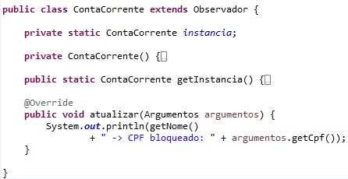
Implementação Observador
10
Notes:
10

Slide 11
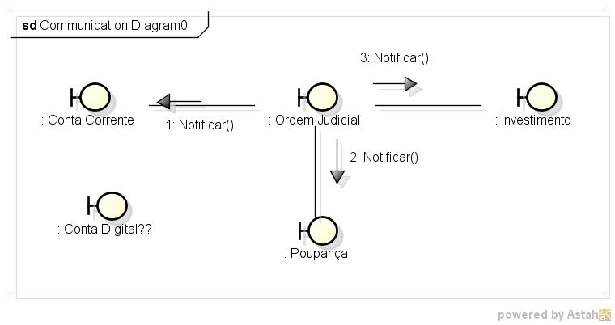
Exemplo
11
Notes:
11

Slide 12
JDK
java.util.Observer (Interface)
java.util.Observable (Classe)
Outros exemplos:
API Swing (Listerners);
API de eventos CDI (@Observes);
12
Notes:
12

Slide 13
Obrigado!
Halisson R. M. Durães
hrduraes@stefanini.com
Bibliografia:
Eric Freeman, Elisabeth Robson, Bert Bates, Kathy Sierra.
Use a cabeça Padrões de Projetos.
13
Notes:
13

Slide 14


